Slide 1
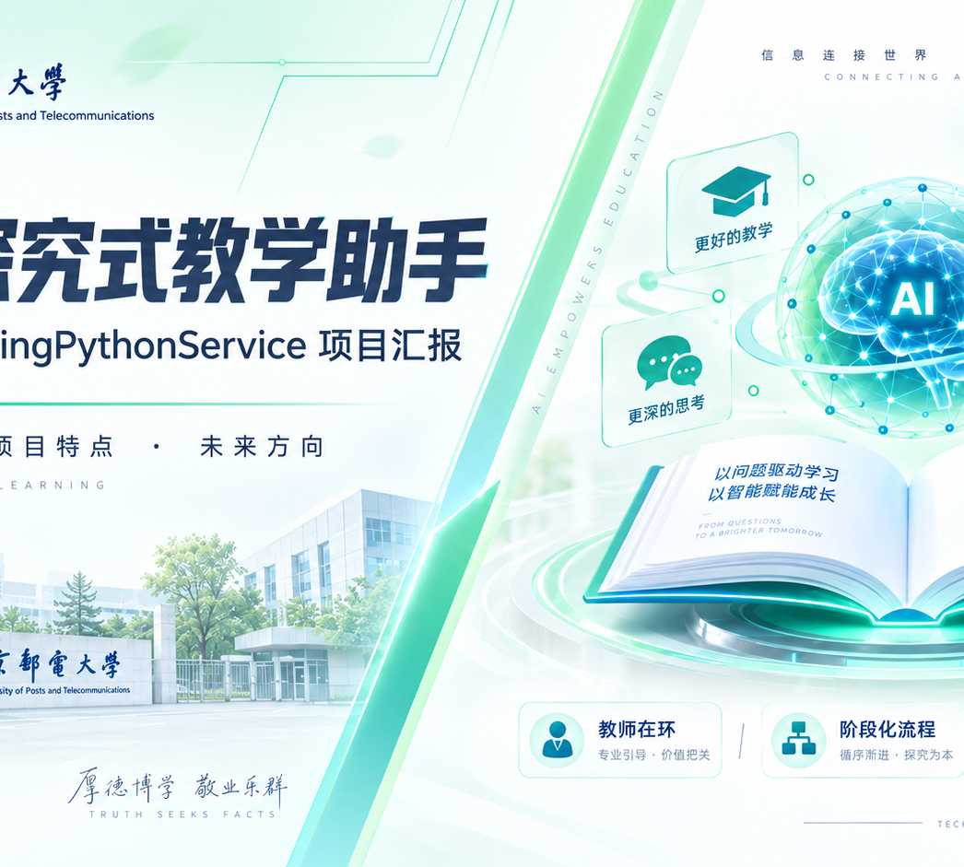
AI 探究式教学助手
InquiryTeachingPythonService 成果展示
当前成果 · 项目特点 · 技术架构 · 未来方向
教师在环
阶段化流程
智能协同
InquiryTeachingPythonService 项目汇报
01
Notes:
内容依据当前仓库 README、PROJECT_STRUCTURE、前后端代码和已生成的发展规划文档整理。

Slide 2
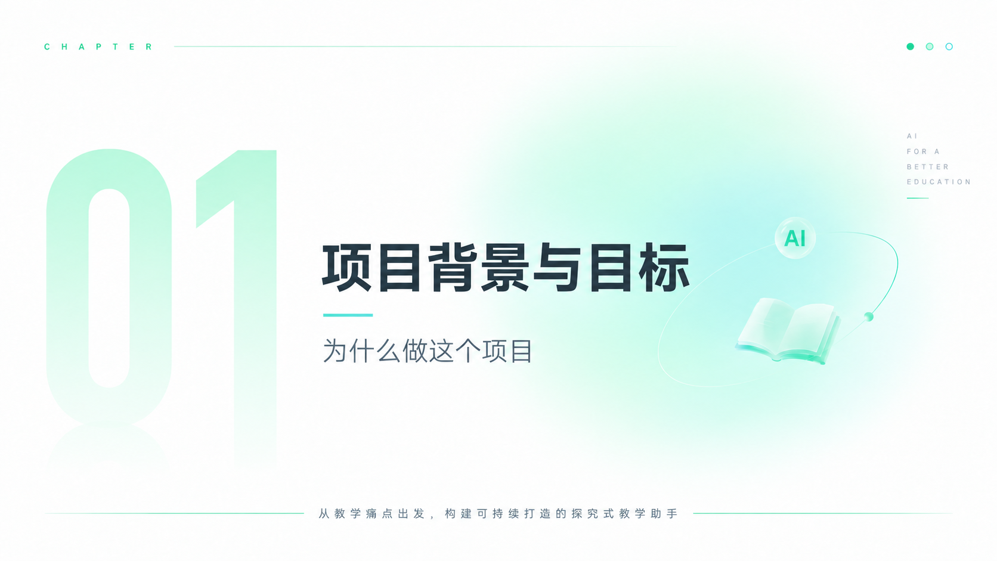
CHAPTER
项目背景与目标
从教师备课痛点出发，构建可持续打磨的探究式教学助手
项目定位
服务对象
01
主要目标
02
面向中小学教师，围绕真实课堂探究活动，辅助完成教学设计、课堂实施与迭代优化。
一线教师与课堂探究活动
辅助完成教学设计与迭代
输出形式
03
项目价值
04
对话、草稿、导出资源
提升设计效率与探究质量
InquiryTeachingPythonService 项目汇报
02
Notes:
参考 README 中项目定位、主导师与领域专家、会话参考资料等说明。

Slide 3
AI FOR INQUIRY TEACHING
七阶段探究式教学流
以阶段推进保证教学方案逐步成形
01
02
03
04
05
06
07
导入情境
提出问题
猜想假设
设计方案
观察实验
表达交流
总结评价
流程价值
把一次开放对话转化为可推进的教学过程
每个阶段保留草案，教师可以确认、回退和继续打磨
适合科学探究、自然观察和跨学科项目学习
InquiryTeachingPythonService 项目汇报
03
Notes:
七阶段流程来自项目工作流设计。

Slide 4
AI FOR INQUIRY TEACHING
教师在环机制
教师掌握关键判断，AI 负责整理、建议和生成
设定目标
01
选择专家
02
审阅草案
03
确认成果
04
主题、年级、场地、课时
按问题选择合适顾问
接受、拒绝或继续追问
导出并用于真实课堂
这套机制让教师专业判断保留在流程中心。AI 不直接替教师拍板，而是把资料、建议和草案整理到更容易判断的位置。
InquiryTeachingPythonService 项目汇报
04
Notes:
教师在环基于当前交互流程：阶段推进、专家选择、草案审阅和导出。

Slide 5
AI FOR INQUIRY TEACHING
主导师与专家 Agent 协同
主导师推进全局，领域专家处理本轮专业问题
昆虫
自然生态
数学数据
安全伦理
本轮建议
本轮建议
本轮建议
本轮建议
主导师 Agent
M
流程推进、上下文维护、草案生成、专家建议整合
物理探究
课程知识
本轮建议
RAG 支撑
专家回答后自动回到主导师，避免多角色同时改写最终教案。
InquiryTeachingPythonService 项目汇报
05
Notes:
当前仓库配置包含 main_tutor 与昆虫、自然生态、数学、安全、物理等专家 Agent。

Slide 6
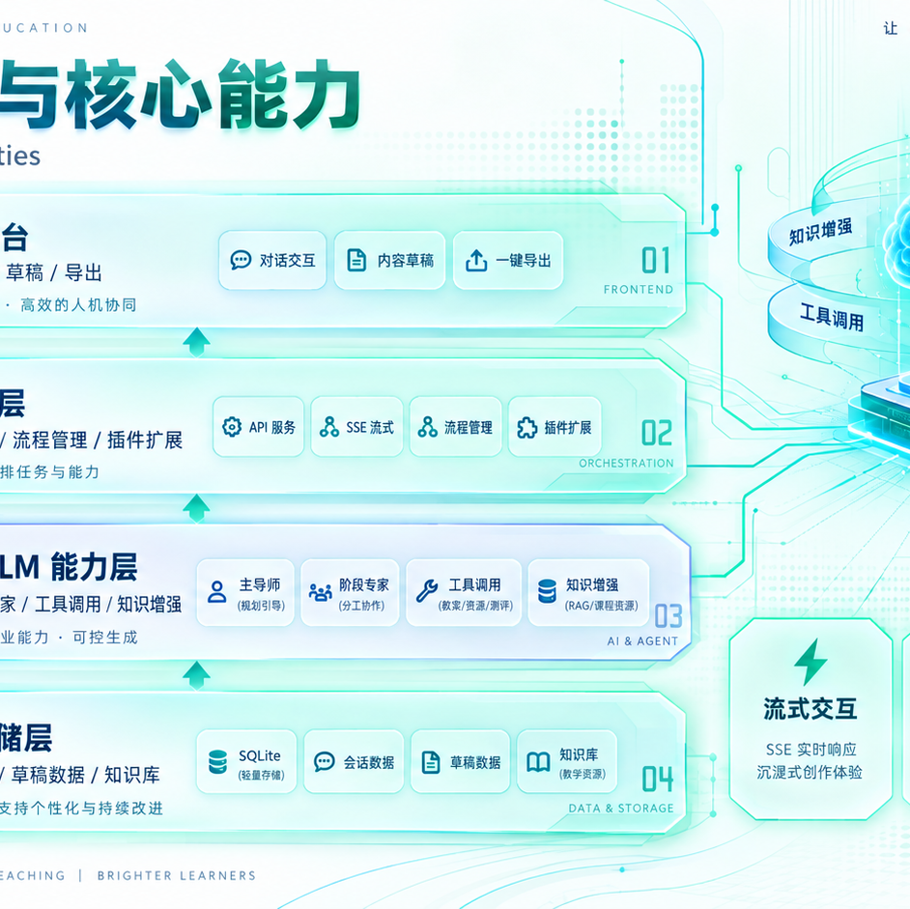
AI FOR INQUIRY TEACHING
系统架构与核心能力
FastAPI、Vue3、SQLite 与 SSE 支撑实时教学工作台
前端工作台
01
对话交互
内容草稿
一键导出
Vue3 / 聊天 / 草稿 / 导出
服务编排层
02
API 服务
SSE 流式
流程推进
FastAPI / SSE / 流程管理
Agent 能力层
03
主导师
阶段专家
知识增强
主导师 / 专家 / RAG
04
技术目标：让教师在一个工作台里完成咨询、生成、审阅和沉淀。
数据与存储层
会话数据
草稿数据
知识片段
SQLite / 会话 / 草稿 / 知识库
InquiryTeachingPythonService 项目汇报
06
Notes:
架构依据 README 与 PROJECT_STRUCTURE：FastAPI 后端、Vue3 前端、SQLite 数据库、SSE 流式响应。

Slide 7
AI FOR INQUIRY TEACHING
会话、草稿、回滚与导出
当前成果已经覆盖教师从讨论到成稿的主要动作
创建会话
01
上传资料
02
生成草稿
03
围绕主题形成项目空间
补充校本材料与参考文本
主导师输出阶段化内容
审阅修改
04
回滚导出
05
教师确认后继续推进
保留可控迭代和成果沉淀
这些能力让平台从聊天工具变成可持续打磨的教学创作环境。
InquiryTeachingPythonService 项目汇报
07
Notes:
依据当前 App.vue、session_files、sessions、export 等模块能力整理。

Slide 8
AI FOR INQUIRY TEACHING
课程知识库与 RAG
课标文件可上传、授权、检索和审计
资料入口
01
权限控制
02
混合检索
03
管理员上传 PDF、DOCX、TXT、MD。系统提取正文、切分片段，并写入课程知识库。
新文件默认未授权。管理员按专家配置可查询来源，下一轮咨询立即生效。
BM25 与本地向量检索结合。向量不可用时可退回 BM25，保证基础可用。
检索记录会保存专家 ID、授权来源、命中片段和评分，便于教学内容追踪。
InquiryTeachingPythonService 项目汇报
08
Notes:
依据 README 中本地课标混合 RAG 与 curriculum_knowledge_service、rag_service、curriculum_permission_service。

Slide 9
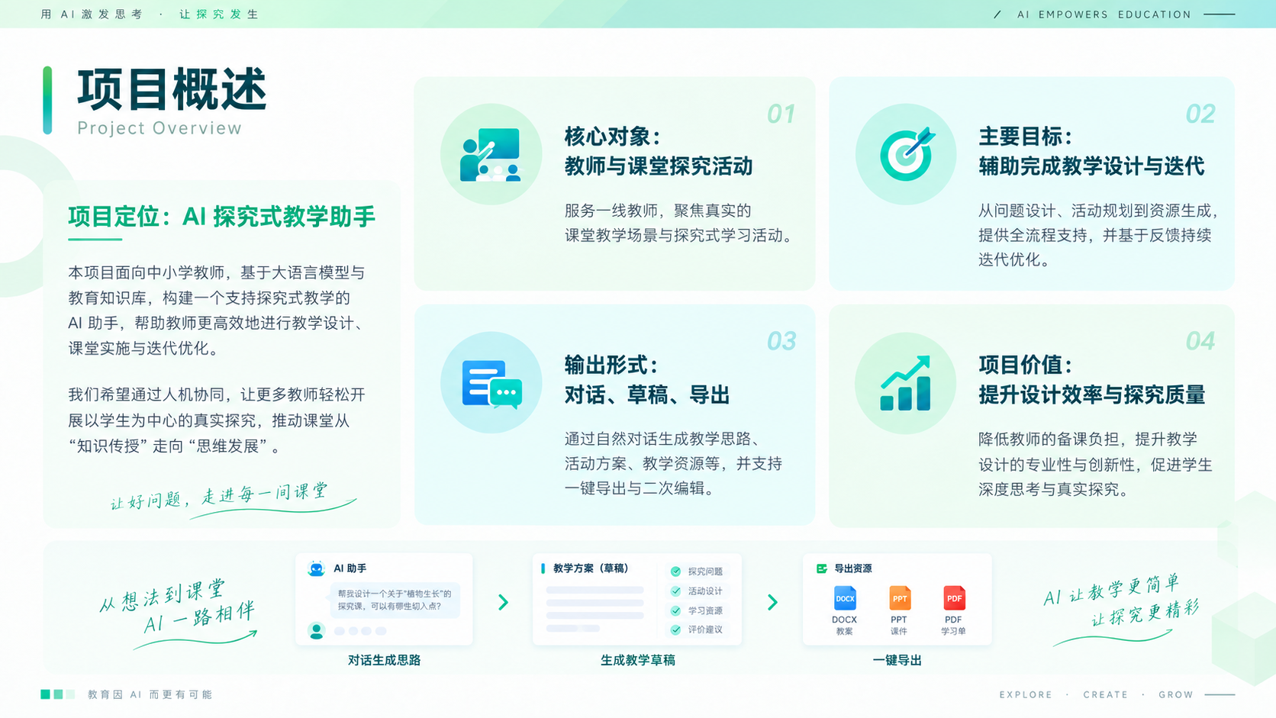
AI FOR INQUIRY TEACHING
当前完成情况
核心闭环已经形成，下一步重点转向试点化和后台化
登录与会话隔离
✓
主导师与专家
✓
教师可独立创建和管理会话
支持显式选择专家进行本轮咨询
课标 RAG
✓
草案工作台
✓
支持文件上传、权限、检索和审计
支持编辑、审阅、保存和导出
后台管理
…
课堂数据
…
需要组织、项目、数据和日志管理
需要学生观察记录和长期项目档案
InquiryTeachingPythonService 项目汇报
09
Notes:
完成情况依据当前仓库模块与已完成文档汇总。

Slide 10
AI FOR INQUIRY TEACHING
未来路线图
近期
中期
长期
从备课助手走向自然探究项目平台
打磨标杆场景
01
后台数据管理
02
课堂数据闭环
03
昆虫生命周期观察、课程包样例、关键接口并发测试
用户、学校、班级、项目、知识库、日志和权限管理
学生记录、图片、传感器、成长档案和区域项目管理
并发测试重点：多人登录、SSE 流式响应、文件上传、RAG 权限、索引重建和数据库锁冲突。
InquiryTeachingPythonService 项目汇报
10
Notes:
未来方向依据平台未来发展方向与测试规划文档整理，重点包括后台系统、长期观察昆虫生命周期和并发测试。

